Slide 1
Mysql 查询优化
MySQL Performance Tuning
2018.12

Slide 2
如何定位问题
explain
optimizer_trace
slow query
show status
show global status
show processlist
show engine innodb status
iostat,top等系统级别的工具

Slide 3
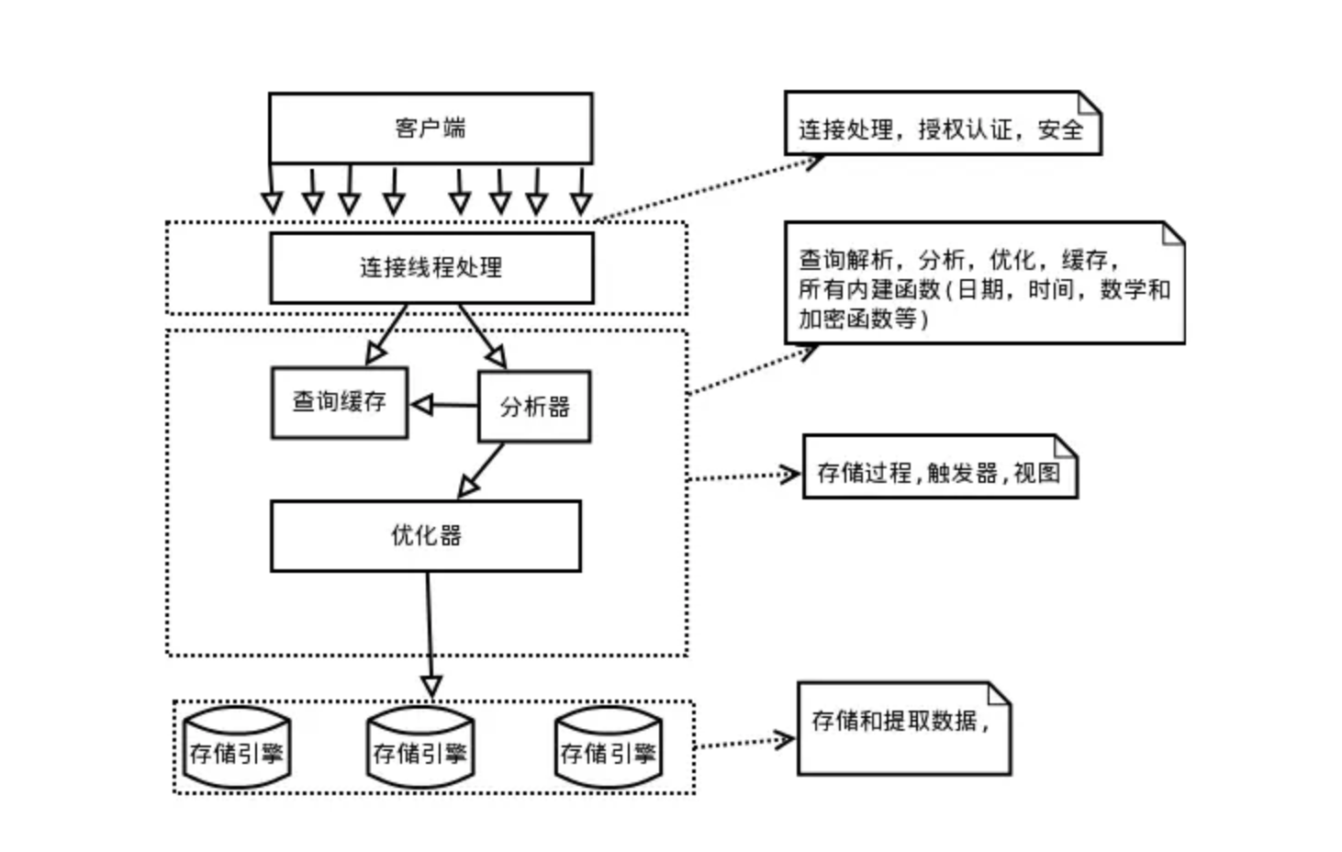
Mysql 逻辑结构

Slide 4
如何定位那里有问题
服务层
核心服务层
引擎层

Slide 5
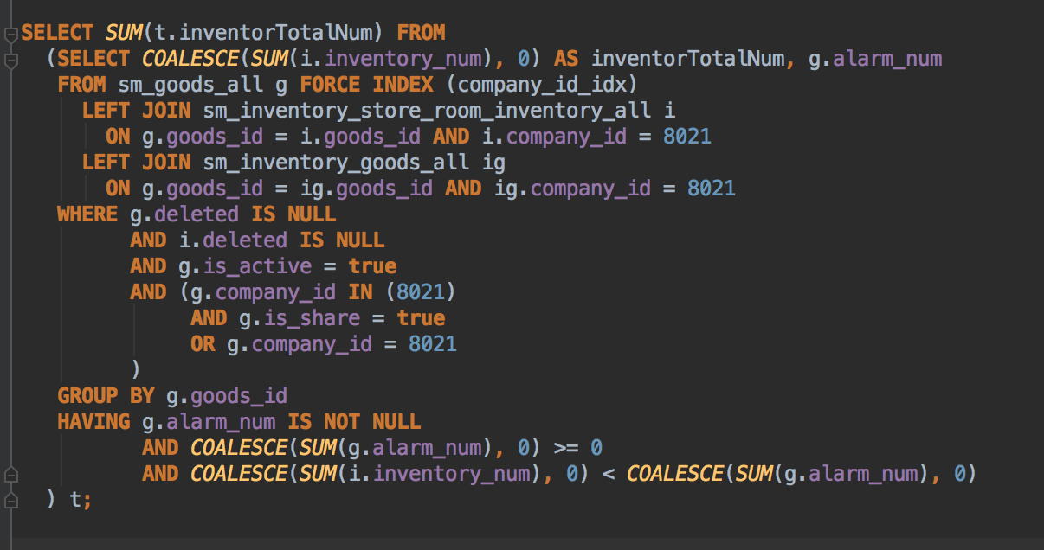
从一条语句开始

Slide 6
写正确的SQL语句
WHERE VS HAVING
WHERE VS ON

Slide 7
Where vs Having
WHERE：作用于原表
HAVING：作用于分组后的数据

Slide 8
WHERE VS ON
where 对主表做限制
on 对从表做限制

Slide 9
第一条语句存在的问题

Slide 10
explain 介绍
分析select语句的信息。
表的读取顺序。
查询使用了那些索引。
查询优化器从每个表中读取的行数。
提示是否使用了临时表，额外排序等.
通过上述分析建立合理的索引。

Slide 11
Explain key-length
一般地，key_len 等于索引列类型字节长度，例如
int : 4 bytes，
bigint: 8 bytes；
mysql 5.6 datatime : 5 byte
字符串类型，考虑字符集因素
char(30) utf8则key_len至少是90 bytes；
列允许null，其key_len 加 1 bytes；
变长类型，例如 varchar, 其key_len加 2 bytes;

Slide 12
Extra比较
Using index (index key)
直接访问索引就足够获取到所需要的数据，不需要通过索引回表
Using index condition（index filter）
storage engine 根据index 做判断, 如果不符合条件 则无须 读 数据表. 这样 节省了disk IO
Using where; Using index(table filter)
storage engine 按 index 把相应的 数据 从 数据表读出, 传给server, server来按 where条件 做选择
Notes:
http://hedengcheng.com/?p=577

Slide 13
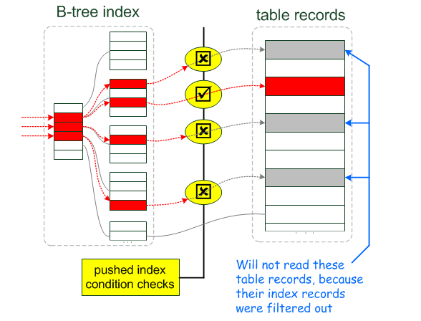
Using index condition

Slide 14
explain extra 解释
explain select count(*) from sm_bill where company_id=1;
Using index 用到索引
explain SELECT SUM(paid) AS tatal FROM sm_bill WHERE company_id = 9399 AND state = 1;
Using where 没用到索引，还引起回表
explain select * from sm_bill where company_id=1 order by check_date desc;
Using where;Using filesort 没用到索引，还引起排序
explain select count(*) from sm_bill where company_id=1 group by check_date ;
Using where;using temporary;using filesort 还创建一个临时表

Slide 15
索引设计原则
1. 查询谓词都能够通过index进行扫描
2. 排序谓词都能够利用index的有序性
3. index包含了查询所需要的所有字段

Slide 16
联合索引之最左前缀原则
index on t(a,b,c)
能用到索引的
a,b,c （ msyql 会把where条件排序，使其符合最左前缀）
a,b
a
a, b desc, c desc / a, b asc, c asc
不能用到索引的
b,c
c
使用部分索引
a,c

Slide 17
联合索引之覆盖索引
Table t(a,b,c,d,e) on index(a,b,c,d)
假如sql语句如下：
select b,c,d from t where a=100;
explain 发现：
Using where；Using index
将尽可能多的查询数据放到index中，从而避免过多的回表操作。

Slide 18
索引数据结构B-Tree
B-tree
Root
Branch
Index entry header
Leaf
Key column length
Key column value
ROWID

Slide 19
聚簇索引
不是一种单独的索引类型，而是一种数据存储的方式
数据行和相邻的键值紧凑地存储在一起
数据的物理存放顺序与索引顺序是一致的，即：只要索引是相邻的，那么对应的数据一定也是相邻地存放在磁盘上的

Slide 20
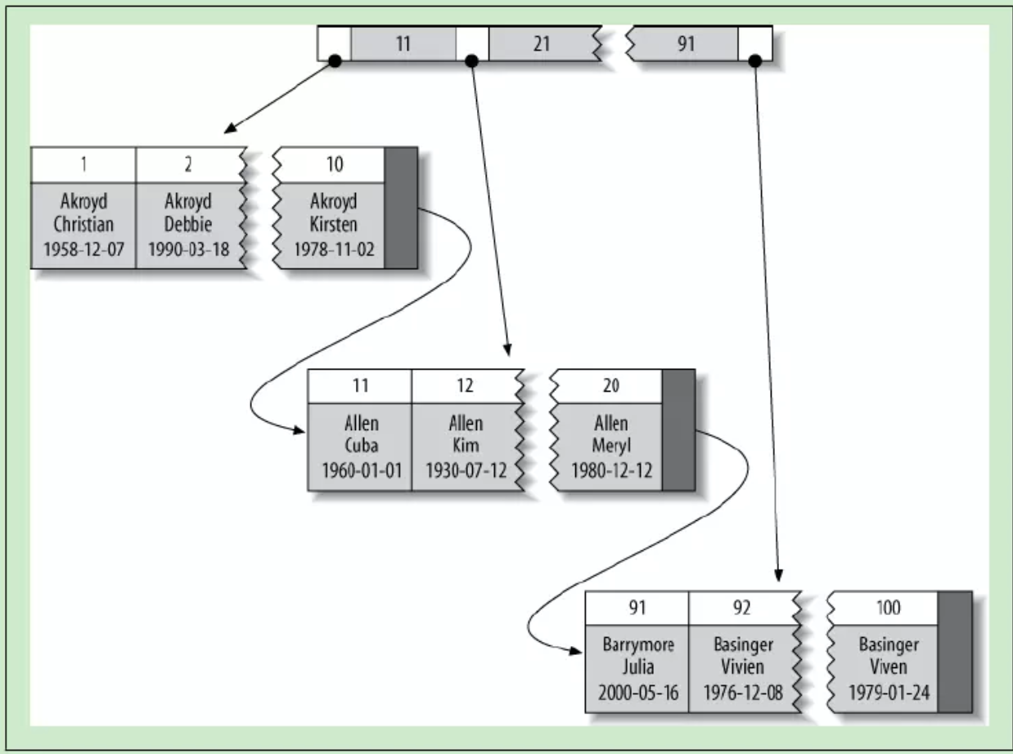
聚簇索引

Slide 21
非聚簇索引
表数据存储顺序与索引顺序无关
叶结点包含索引字段值及指向数据页数据行的逻辑指针

Slide 22
UUID主键引发的问题
无序造成B-tree叶子节点分裂，索引缓存失效
无法用其排序
uuid占用的空间较大
uuid: 32*4=128
bigint: 8

Slide 23
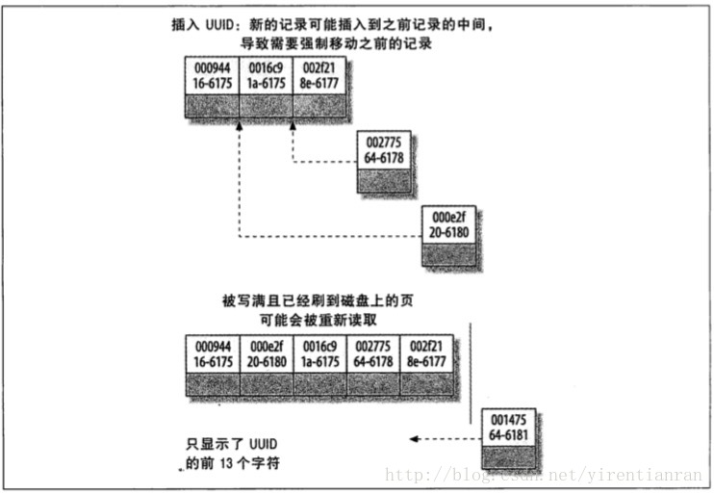
UUID主键引发的问题

Slide 24
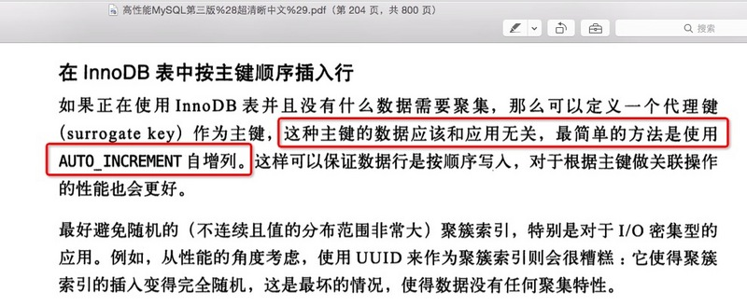
UUID主键引发的问题

Slide 25
索引误区
不是所有的表建索引索引就能提高速度。
区分度低的字段，比如性别做索引不一定是好主意。
有的时候走索引反而会比不走索引慢？
table t(a,b,c) index(a,b)
select * from t where a=100 and b>=10 and b<30;
原因：查询会在索引和数据块之间访问，增大了I/O，如果这些索引没有被
cache的话，速度会有下降。而如果直接访问数据块就会减少I/O.

Slide 26
创建索引的一般原则
包含查询所必须的关键字段。
where条件后是索引创建的基础。
除条件字段外增加使用字段。
避免不必要的回表。
回表：索引中存放指向原始数据的指针，能直接从索引中
读取就尽量避免去原始数据表中去读取。目的是减少
I/O。
具体情况具体分析。

Slide 27
Innodb索引长度限制
innodb_large_prefix
5.6版本
256 x 3 = 768
5.7版本
3072
设置
set global innodb_large_prefix=1;
set global innodb_large_prefix=0;

Slide 28
产生临时表的情况
order by上面的列没有索引
order by的列不是驱动表中的
order by和group by的子句不一样时
distinct查询并且加上order by时
子查询

Slide 29
临时表分类: max_heap_table_size
heap临时表
onDisk临时表
Notes:
show global variables like '%table_size%';

Slide 30
Mysql 如何优化group by
松散索引扫描
explain extra : (Using index for group-by)
紧凑索引扫描
explain extra: (Using index)
Notes:
http://mdba.cn/2014/03/25/mysql%E6%9D%BE%E6%95%A3%E7%B4%A2%E5%BC%95%E6%89%AB%E6%8F%8F%E4%B8%8E%E7%B4%A7%E5%87%91%E7%B4%A2%E5%BC%95%E6%89%AB%E6%8F%8F/
https://dev.mysql.com/doc/refman/5.6/en/group-by-optimization.html

Slide 31
Loose Index Scan 要求
1.单表
2.group by 符合最左前缀
3.只能使用max、min、 avg(distinct)、sum(distinct)、 count(distinct)聚集函数
EXPLAIN SELECT distinct company_id FROM sm_bill;
EXPLAIN SELECT company_id FROM sm_bill group by company_id ;
EXPLAIN SELECT COUNT( distinct company_id) FROM sm_bill GROUP BY company_id;
Notes:
http://mdba.cn/2014/03/25/mysql%E6%9D%BE%E6%95%A3%E7%B4%A2%E5%BC%95%E6%89%AB%E6%8F%8F%E4%B8%8E%E7%B4%A7%E5%87%91%E7%B4%A2%E5%BC%95%E6%89%AB%E6%8F%8F/
https://dev.mysql.com/doc/refman/5.6/en/group-by-optimization.html

Slide 32
Tight Index Scan
扫描where条件定义的范围内的keys，或者扫描整个索引，因而称作紧凑索引扫描
Notes:
http://mdba.cn/2014/03/25/mysql%E6%9D%BE%E6%95%A3%E7%B4%A2%E5%BC%95%E6%89%AB%E6%8F%8F%E4%B8%8E%E7%B4%A7%E5%87%91%E7%B4%A2%E5%BC%95%E6%89%AB%E6%8F%8F/
https://dev.mysql.com/doc/refman/5.6/en/group-by-optimization.html

Slide 33
Mysql 如何优化order by
利用索引
最左前缀原则

Slide 34
Mysql 如何优化order by
order by date_created
改为： order by id
uuid为主键的表，没法使用

Slide 35
Mysql 如何优化limit
松散索引扫描(Using index for group-by)
1.单表
2.group by 符合最左前缀
3.只能使用max、min聚集函数
EXPLAIN SELECT distinct company_id FROM sm_bill;
EXPLAIN SELECT company_id FROM sm_bill group by company_id ;
EXPLAIN SELECT COUNT( company_id) FROM sm_billGROUP BY company_id;
紧凑索引扫描

Slide 36
Mysql 如何优化 in 与 range
eq_range_index_dive_limit
1. eq_range_index_dive_limit = 0 只能使用index dive
2. 0 < eq_range_index_dive_limit <= N 使用index statistics
3. eq_range_index_dive_limit > N 只能使用index dive

Slide 37
Mysql 如何优化 in 与 range
index drive
利用索引完成元组数的估算
速度慢,但能得到精确的值
index statistics
使用索引的统计数值,进行估算
速度快,但得到的值未必精确

Slide 38
深入分析SQL执行计划
（1）set session optimizer_trace=‘enabled=on’;
（2）执行语句
（3）select * from information_schema.optimizer_trace\G

Slide 39
查询开销
（1）help profiles ;
（2）set profiling=1;
（3）show profiles;
（4）show profile for query 1;

Slide 40
优化配置开关
show variables like '%optimizer_switch%';
（1）index_merge
（2）index_condition_pushdown
（3）loosescan
（4）semijoin
（5）subquery_materialization_cost_based

Slide 41
查询优化和索引
确保建立合理的索引，尽可能多的使用联合索引。
选择区分度比较好的字段做索引。
数据库系统适当的加大查询缓存。
尽量使用固定格式的查询语句，减少函数使用。
数据表字段选择合适的数据类型。
分解复杂查询
选择合适的引擎
复杂的查询先用explain分析
表连接时数据量小的放在前面

Slide 42
其他优化
横/纵向分割数据库/表
开启Mysql复制，实现读、写分离。
频繁读写的表，可以分离成父表和子表（内存）。
对统计表定时更新统计结果，而不是时时统计原始表。
用cache做大的缓存，减少应用和数据库的交互。
定期的对数据库执行 optimize table 整理碎片。

Slide 43
参考文献&推荐
参考文献
高性能Mysql
推荐
淘宝数据库内核月报
http://mysql.taobao.org/monthly/
官方文档
https://dev.mysql.com/doc/
Notes:
http://mysql.taobao.org/monthly/2017/03/03/
MySQL · 性能优化 · MySQL常见SQL错误用法

Slide 44
谢谢

